Slide 2
1. OBJETO

Slide 3
Tratar los residuos orgánicos que se generan en la industria láctea (lactosuero) debido a las grandes cantidades producidas y a su elevado poder contaminante. Subproducto líquido obtenido después de la precipitación de la caseína durante la elaboración del queso.
Problemas medioambientales y contaminación del suelo al ser vertido en ríos y desagües. Se busca reducción de la contaminación ambiental.
Aprovechamiento de la lactosa presente en el lactosuero para obtener un producto de alto valor añadido: ÁCIDO LACTOBIÓNICO
Objetivo: diseñar proceso de separación cromatográfica por lecho móvil simulado (SMB) de una mezcla de ácido lactobiónico (LA) y sorbitol obtenida de la catálisis enzimática con las enzimas glucosa-fructosa-oxidorreductasa (GFOR) y glucono-δ-lactonasa (GL) contenidas en las células de la bacteria Zymomonas mobilis.
Para ello, se comenzará explicando los conceptos básicos a tratar durante el proyecto y se darán unos pequeños matices del proceso de producción del LA. A continuación se realizará el diseño de los equipos principales y auxiliares necesarios para el proceso. Finalmente, se realizará una evaluación medio ambiental y económica para determinar la viabilidad del proyecto.

Slide 4
2. CONSIDERACIONES BÁSICAS

Slide 5
2.1. INDUSTRIA LÁCTEA
Utiliza leche como materia prima para la obtención de diferentes alimentos y bebidas lácteas derivados de ésta.
Uno de los sectores más importantes de la economía de países industrializados y en desarrollo. Muy importante en Asturias, donde la rama de productos lácteos es la que genera mayores beneficios en nuestra región.
Aplicaciones: producción de leche fresca para el consumo directo, producción de quesos y producción de yogures y mantequillas.
Aumento de producción láctea en los últimos años conlleva a un incremento de residuos orgánicos generados. Esto hace que productos que hace unos años eran tratados como simples residuos del proceso de producción de otros productos finales tomen cierta importancia, como es el caso del lactosuero.

Slide 6
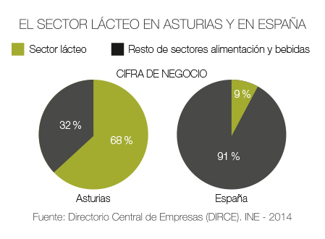
Figura 1. Gráfico comparativo del sector lácteo en Asturias y en España. (Directorio Central de Empresas (DIRCE), INE-2014)

Slide 7
2.2. LACTOSUERO
Fracción líquida resultante en la coagulación de la leche durante el proceso de fabricación del queso, una vez separada la mayor parte de la caseína y de la grasa. Contiene más del 50% de los sólidos presentes en la leche, incluyendo la mayor parte de la lactosa, proteínas, minerales y vitaminas.
Su alta demanda química de oxígeno (DQO>60000 ppm) y bioquímica de oxígeno (DBO>35000 ppm) generan importantes implicaciones medioambientales que provocan que el lactosuero sea considerado como el residuo más contaminante dentro de la industria alimentaria.

Slide 8
2.2.1. Composición
Suero dulce: procedente de la elaboración del queso mediante el uso de cuajo, que actúa sobre las caseínas de la leche y las fragmenta haciendo que estas se desestabilicen y precipiten. Temperatura 15-50 ºC, pH próximo a 6,5. Es el más utilizado porque contiene el 95% lactosa, 25% proteínas y 8% materia grasa que contiene la leche.
Suero ácido: proviene de la precipitación ácida de la caseína, la cuál se logra disminuyendo el pH de la leche a 4,5. Para ese valor se alcanza el punto isoeléctrico de la mayoría de las caseínas presentes lo que conlleva a que la micela de la caseína se desestabilice y precipite.

Slide 9
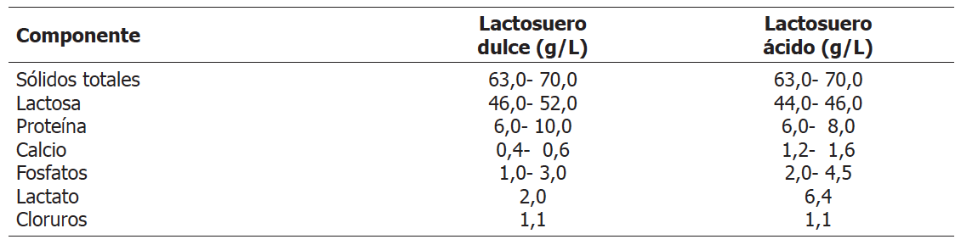
Tabla 1. Composición de los diferentes tipos de lactosuero: dulce y ácido (Callejas, 2012)

Slide 10
Se le ha atribuido propiedades como: depurativo, desintoxicante, regenerados de la flora intestinal y potenciador del sistema inmune. Es el medio más suave y eficaz para mejorar el fluido libre de la bilis, la evacuación de las deposiciones y el vaciamiento de la vejiga.
La producción de péptidos a partir de la hidrólisis enzimática de las proteínas del lactosuero amplía la posibilidad de aplicaciones, sobre todo en el área de los alimentos funcionales. ácido lactobiónico, lactulosa, galacto-oligosacáridos (GOS), lactitol, lactosucrosa, lactoferrina

Slide 11
2.2.2. Técnicas de aprovechamiento
La mayor parte de los residuos sólidos generados en el proceso son reciclados hacia otros sectores industriales, mientras que los líquidos generados en la planta de tratamiento son dispuestos en vertederos o reutilizados como abono.
Por lo tanto, el lactosuero presenta importantes alternativas de aprovechamiento para obtener productos de alto valor añadido que contiene un amplio rango de propiedades químicas, físicas y funcionales para el sector agroalimentario.

Slide 12
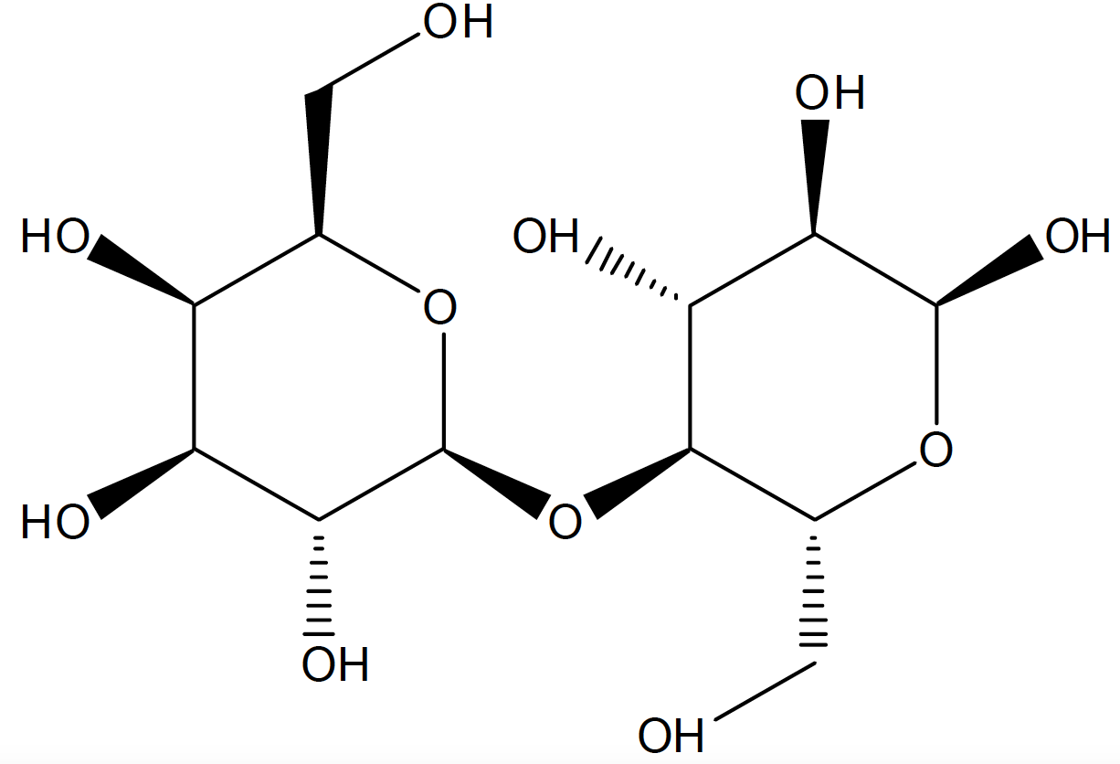
2.3. LACTOSA 2.3.1. Definición y características
La lactosa es un disacárido natural formado por la unión β (1-4) de la β-D-galactopiranosa (galactosa) y la α o β-D.glucopiranosa (glucosa). Es el azúcar que está presente en la leche.
La lactosa en estado sólido puede presentarse de dos formas: en estado cristalino o en estado amorfo.
En estado cristalino las moléculas de lactosa tienen una disposición altamente ordenada. α-lactosa y β-lactosa.
La lactosa amorfa presenta
una disposición aleatoria de las
moléculas.

Slide 13
2.3.2. Aprovechamiento de la lactosa
La lactosa es el principal constituyente del lactosuero. Se puede obtener a partir del fraccionamiento del suero de leche. Se utiliza principalmente como aditivo alimenticio y de medicamentos. Sin embargo, su empleo como materia prima para la producción de otros compuestos permite una amplia gama de aplicaciones de gran interés.
A partir de la lactosa se pueden obtener diferentes productos debido a las distintas transformaciones y procesos realizados para cada uno de ellos, como por ejemplo, el ácido lactobiónico, la lactulosa, los galacto-oligosacáridos, el lactitol, la tagatosa, el ácido cítrico, el ácido láctico, el biogás o el bioetanol.
En este proyecto, se tratará la separación de la mezcla obtenida de la oxidación de lactosa catalizada por glucosa-fructosa-oxidorreductasa (GFOR) y glucono-δ-lactonasa (GL). Estas encimas procedentes de la bacteria Zymomonas mobilis son capaces de oxidar la lactosa en presencia de fructosa a su respectivo ácido orgánico (ácido lactobiónico) y sorbitol.

Slide 14
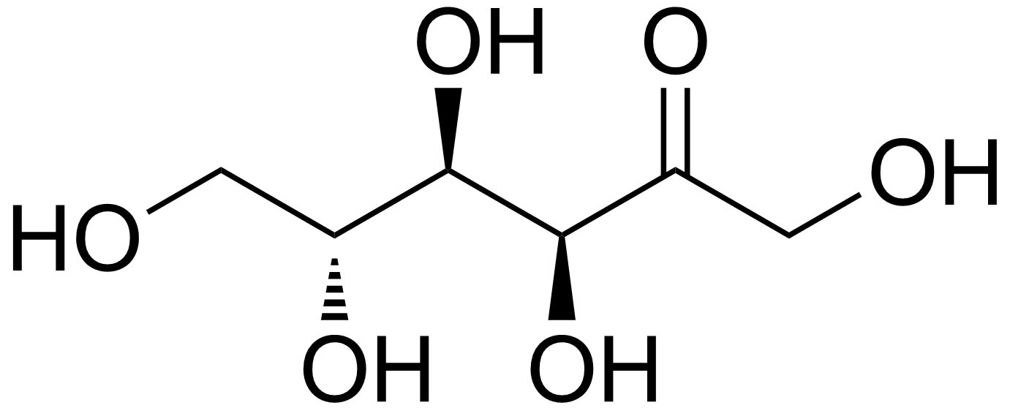
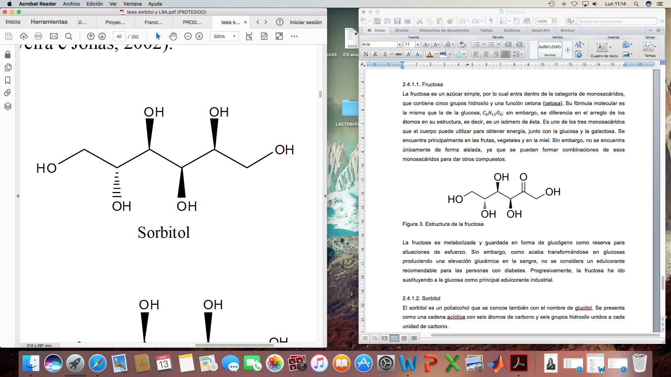
2.4. FRUCTOSA
La fructosa es un azúcar simple, por lo cual entra dentro de la categoría de monosacáridos, que contiene cinco grupos hidroxilo y una función cetona (cetosa).
2.5. SORBITOL
El sorbitol es un polialcohol que se conoce también con el nombre de glucitol. Se presenta como una cadena acíclica con seis átomos de carbono y seis grupos hidroxilo unidos a cada unidad de carbono.

Slide 15
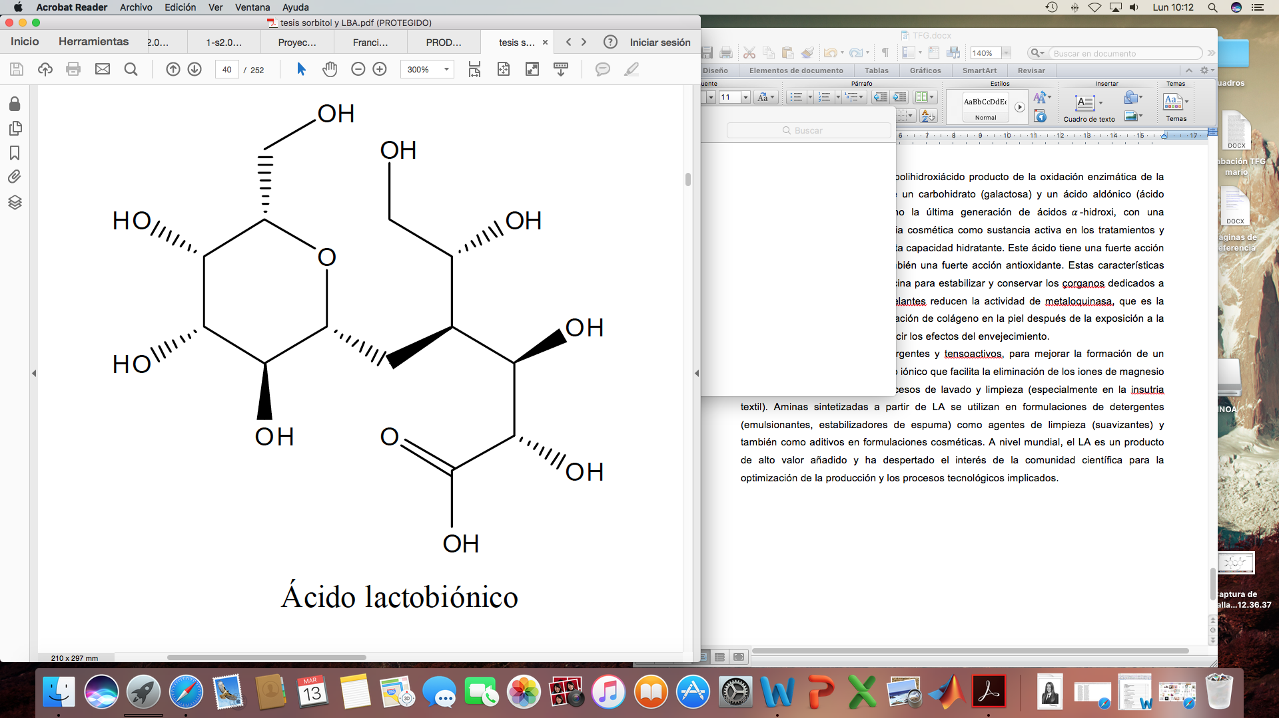
2.6. ÁCIDO LACTOBIÓNICO
El ácido lactobiónico (LA) es un polihidroxiácido producto de la oxidación enzimática de la lactosa. Consiste en la unión de un carbohidrato (galactosa) y un ácido aldónico (ácido glucónico).
Tiene una fuerte acción quelante sobre los metales y una fuerte acción antioxidante. Por ello, se utiliza en medicina para estabilizar y conservar los órganos dedicados a trasplantes. También se utiliza en detergentes y tensoactivos, para mejorar la formación de un complejo mediador de intercambio iónico que facilita la eliminación de los iones de magnesio y calcio provenientes de los procesos de lavado y limpieza.

Slide 16
2.6.1. Proceso de producción
Una mezcla de los azúcares lactosa y fructosa es catalizada por las enzimas glucosa-fructosa-oxidorreductasa (GFOR) y glucono-δ-lactonasa (GL) presentes en las células de la bacteria Zymomonas mobilis, para la formación de LA y sorbitol.
Con el fin de conseguir una mayor productividad, la reacción enzimática puede ser interrumpida después de pocas horas de funcionamiento y los sustratos sin reaccionar (fructosa y lactosa) pueden ser reciclados al reactor enzimático después de la separación de los productos (ácido lactobiónico y sorbitol).
2.6.1.1. Enzimas GFOR y GL
La enzima glucosa-fructosa-oxidorreductasa (GFOR) permite la reducción de fructosa a sorbitol y tiene la capacidad de oxidar diversos azúcares alternativos a glucosa, lo que lleva a la producción de la correspondiente lactona.
La enzima GL hidroliza la lactona y produce el ácido orgánico correspondiente, ácido lactobiónico. Este ácido, sin embargo, se convierte en su sal debido a la adición de álcalis para mantener constante el pH durante la reacción.

Slide 17
3. MEMORIA

